Slide 1

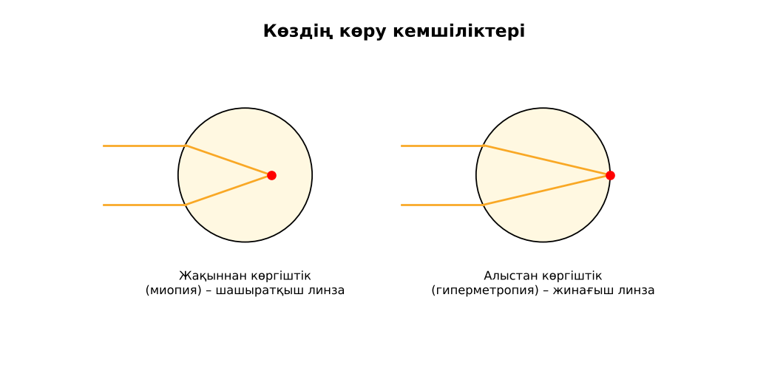
ФИЗИКА · 8-СЫНЫП · 65-САБАҚ
Бөлім: Арық құбылыстары
Көз - оптикалық жүйе, көздiң көру кемшіліктері және оларды түзету әдiстері
Педагог: ______________________
Құндылық: Бірлік және ынтымақ
Notes:
Сабақтың тақырыбы: Көз - оптикалық жүйе, көздiң көру кемшіліктері және оларды түзету әдiстері. Бөлім: Арық құбылыстары. Ұйымдастыру кезеңі: сәлемдесу, түгендеу, бағалау парағын тарату. (Тақырып пен сурет шертілгенде пайда болады.)

Slide 2

Сабақтың мақсаты
Сабақтың басы · 6 мин
Оқу мақсаттары (бағдарлама)
Сабақ соңында біз:
8.5.1.15 – көздің алыстан көргіштігі мен жақыннан көргіштігін түзетуді сипаттау
1
Көздің оптикалық жүйе ретіндегі құрылысын сипаттайды
2
Аккомодация және жақсы көру қашықтығы ұғымдарын түсіндіреді
3
Жақыннан және алыстан көргіштікті түзетуді сипаттайды
4
Көз гигиенасы ережелерін физикалық тұрғыдан негіздейді
Notes:
Мақсаттарды бір-бірлеп шертіп ашыңыз. Проблемалық жағдаяттан кейін осы слайдқа оралып, мақсатты оқушылармен бірге тұжырымдаңыз.

Slide 3


Білімді өзектендіру: «Қар кесегі»
Сабақтың басы · 6 мин
Бірінші оқушы «№ 11 зертханалық жұмыс. «Жұқа линзаның фокустық қашықтығын және оптикалық күшін анықтау»» тақырыбынан бір ұғымды айтады, келесісі оны қайталап, жаңасын қосады.
Өткен тақырып: № 11 зертханалық жұмыс. «Жұқа линзаның фокустық қашықтығын және оптикалық күшін анықтау»
Бірлік және ынтымақ
«Бірлік бар жерде – тірлік бар» (халық мақалы).
Notes:
Әдіс: «Қар кесегі». Бірінші оқушы «№ 11 зертханалық жұмыс. «Жұқа линзаның фокустық қашықтығын және оптикалық күшін анықтау»» тақырыбынан бір ұғымды айтады, келесісі оны қайталап, жаңасын қосады. Шерткенде құндылық пен дәйексөз шығады: «Бірлік бар жерде – тірлік бар» (халық мақалы).

Slide 4


Проблемалық жағдаят
Сабақтың басы · 6 мин
Неліктен жақыннан көргіш адам шашыратқыш, ал алыстан көргіш адам жинағыш линзалы көзілдірік киеді?
Болжамдарыңды айтыңдар! Бүгінгі сабақтың тақырыбы қандай болуы мүмкін?
Notes:
Проблемалық сұрақты оқып, болжамдарды тыңдаңыз. Шерткенде төменгі тапсырма шығады. Жауапқа сабақ соңында қайта оралыңыз.

Slide 5

Жаңа білім
Сабақтың ортасы · 12 мин
Көздің оптикалық жүйесі: қасаң қабық, көз бұршағы (линза), шыны тәрізді дене; кескін торламада түзіледі (нақты, кішірейген, төңкерілген).
Аккомодация – көз бұршағының қисықтығын өзгертіп, әртүрлі қашықтықты анық көру; жақсы көру қашықтығы ≈ 25 см.
Жақыннан көргіштік (миопия) – кескін торламаның алдында; шашыратқыш линзамен түзетіледі.
Алыстан көргіштік (гиперметропия) – кескін торламаның артында; жинағыш линзамен түзетіледі.
Көздің көру кемшіліктері
Notes:
Әдіс: «5W1H» сұрақтары. Мұғалім түсіндіру барысында «Не? Кім? Қашан? Қайда? Неге? Қалай?» сұрақтарын қояды, оқушылар жауаптарын кестеге жинайды. Тармақтар шерткен сайын бір-бірлеп шығады – әрқайсысын талқылаңыз.

Slide 6

Суретпен жұмыс
Сабақтың ортасы · 12 мин
Суретте не бейнеленген? Қандай физикалық шамалар мен заңдылықтарды көрсетеді? Өз сөзіңмен түсіндір.
Notes:
«Суретті оқу» тапсырмасы: оқушылар жұппен суреттерді сипаттайды, мұғалім жетекші сұрақтар қояды. Суреттер шерткенде кезекпен шығады.

Slide 7

Бекіту: «Эстафета»
Сабақтың ортасы · 7 мин
Әр қатарға бір тапсырма беріледі, қатардағы оқушылар кезекпен шешімді жалғастырады; бірінші дұрыс аяқтаған қатар жеңеді.
Тапсырма: «20-20-20» ережесін (әр 20 минутта 20 секунд 6 м қашықтыққа қарау) орындап, неліктен пайдалы екенін аккомодациямен түсіндіріңдер.
Notes:
Әдіс: «Эстафета». Әр қатарға бір тапсырма беріледі, қатардағы оқушылар кезекпен шешімді жалғастырады; бірінші дұрыс аяқтаған қатар жеңеді. Шешімді тақтада бірге тексеріңіз.

Slide 8

Сергіту сәті
Сабақтың ортасы · 2 мин
«Молекулалар». Оқушылар қатты дене, сұйық, газ молекулаларының қозғалысын қимылмен көрсетеді.
Notes:
Қысқа сергіту сәті – 1–2 минут.

Slide 9

Деңгейлік тапсырмалар
Сабақтың ортасы · 11 мин
С
В
А
С деңгейі
В деңгейі
талдау, жинақтау
А деңгейі
қолдану
білу, түсіну
Деңгейіңді өзің таңда. А деңгейін орындасаң – В деңгейіне өт!
Notes:
Деңгейлер баспалдақ сияқты шерткен сайын шығады. Саралау «Таңдау» арқылы. ЕББҚ оқушыларына: жұп-тьютор (күшті оқушымен бірге жұмыс); терминдер сөздігі (қазақша – орысша) және сызбалар.

Slide 10

А деңгейі: білу, түсіну
Сабақтың ортасы · 11 мин
А
Көздің қай бөлігі линза қызметін атқарады?
Жауабы: Көз бұршағы (хрусталик).
Notes:
Жауап кілті шерткенде ғана шығады – оқушылар орындап болғаннан кейін көрсетіңіз. А деңгейі: Көз бұршағы (хрусталик).

Slide 11
В деңгейі: қолдану
Сабақтың ортасы · 11 мин
В
Көзілдірігі −2 дптр адамның көзінде қандай кемшілік бар? Фокус аралығы қандай?
Жауабы: Жақыннан көргіштік; F = −0,5 м (шашыратқыш).
Notes:
Жауап кілті шерткенде ғана шығады – оқушылар орындап болғаннан кейін көрсетіңіз. В деңгейі: Жақыннан көргіштік; F = −0,5 м (шашыратқыш).

Slide 12
С деңгейі: талдау, жинақтау
Сабақтың ортасы · 11 мин
С
Смартфонды ұзақ жақыннан қарау неге миопияға әкелуі мүмкін? Аккомодация тұрғысынан түсіндіріп, 3 ұсыныс жаса.
Жауабы: Бұлшықеттер ұзақ кернеуде – аккомодация спазмы; үзіліс, 30 см қашықтық, жарықтандыру.
Notes:
Жауап кілті шерткенде ғана шығады – оқушылар орындап болғаннан кейін көрсетіңіз. С деңгейі: Бұлшықеттер ұзақ кернеуде – аккомодация спазмы; үзіліс, 30 см қашықтық, жарықтандыру.

Slide 13


Бекіту: Google Forms викторинасы
Сабақтың соңы · 7 мин
1
Кескін қай жерде түзіледі?
торламада
2
Миопияда қандай линза?
шашыратқыш
Google Forms
3
Жақсы көру қашықтығы?
25 см
Notes:
Жауаптар жасыл белгімен шерткен сайын бір-бірлеп шығады. 1) торламада; 2) шашыратқыш; 3) 25 см. Онлайн нұсқасын Google Forms платформасында дайындаңыз (https://forms.google.com/).

Slide 14

Рефлексия: «PMI» (Плюс – Минус – Қызықты)
Сабақтың соңы · 7 мин
Сабақтың жақсы жағы, жетілдіретін тұсы және қызықты сәті.
9–10 балл
Өте жақсы
7–8 балл
Жақсы
5–6 балл
Қанағаттанарлық
0–4 балл
Қолдау қажет
Notes:
Рефлексияны 2–3 минутта өткізіңіз. Бағалау шкаласы бойынша оқушылар өз балын анықтайды.

Slide 15

Үй тапсырмасы
Сабақтың соңы · 7 мин
А
А деңгейі
В
В деңгейі
С
С деңгейі
§42; 3 сұрақ.
Отбасы мүшелерінің көзілдірік рецептін талдау.
Лазерлік көз түзету туралы хабарлама.
Notes:
Үй тапсырмасы сараланған: оқушы деңгейін өзі таңдайды. Kundelik.kz-ке енгізіңіз.

Slide 16
Сабаққа белсенді қатысқандарыңа рахмет!
«Бірлік бар жерде – тірлік бар» (халық мақалы).
Notes:
Сабақты қорытындылау.

